Slide 1
条例に基づく届出 実績報告書の書き方説明資料2/2
大阪府 環境農林水産部
脱炭素・エネルギー政策課
令和６年7月

Slide 2
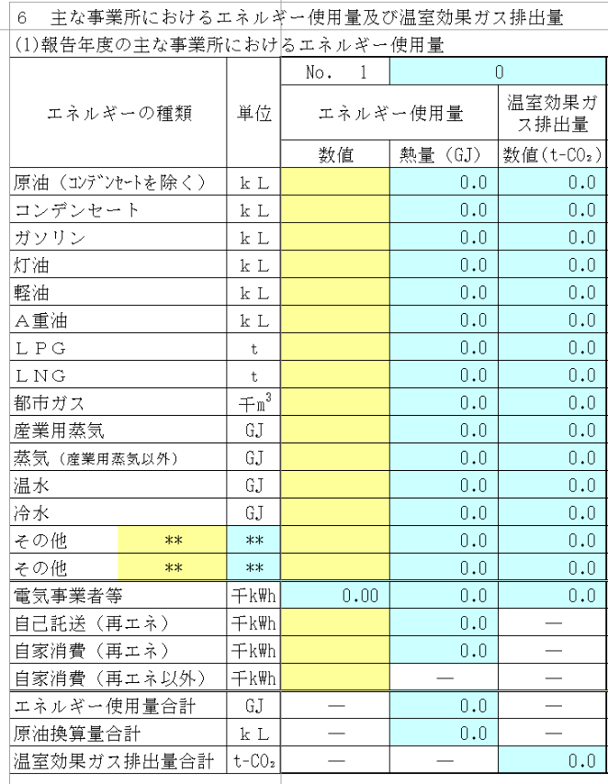
「５ 主なエネ量」シート（届出の手引きP.63）
（１）エネルギー使用量
「2 事業所名」シートに記入した「主な事業所名」の順番で表示
・主な事業所ごとに、各エネルギーの種類の単位に合わせた使用量を小数点第２位まで記入（表示上だけではなく、それ以下の数字が入力されていないか要確認）
・単位発熱量とCO₂排出係数は「気候変動対策指針」P.19以降の別表に記載
※実測等に基づいた値を用いたい場合は府担当者にて修正をするため、連絡時に根拠資料を提出すること
シート７以外の電気使用量の記入欄（太陽光発電などの温室効果ガスが排出されないエネルギー使用量についても記入が必要）

Slide 3
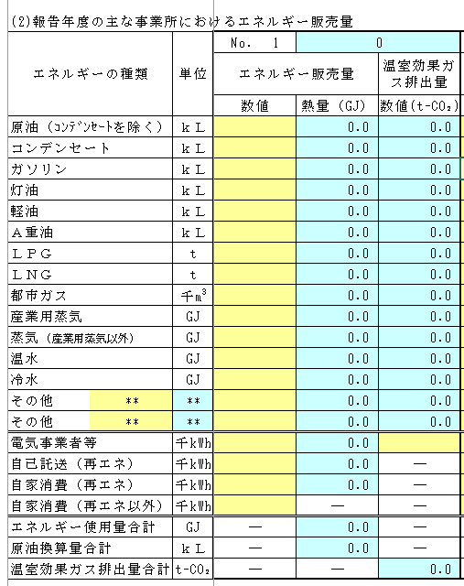
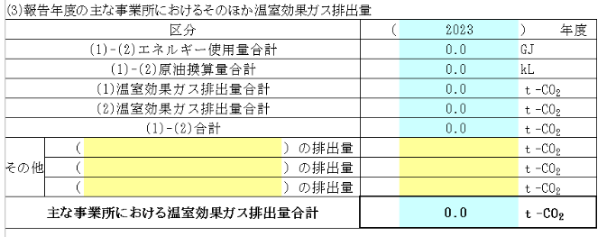
「５ 主なエネ量」シート（届出の手引きP.64）
（２）エネルギー販売量
・その事業所が保有する設備で生成したエネルギーの販売量を記入
※他事業者Aから購入したエネルギー（電気含む）を、そのまま他事業者Bに販売した場合は記入しない
（３）そのほかの温室効果ガス排出量
「気候変動対策指針」別表第３に示すエネルギー起源以外の温室効果ガスについて、事業活動による各排出量が1t－CO_{２}以上の場合は届出の対象となるため記入 また、算定にかかる根拠資料を提出すること
太陽光等の再エネ電力を売却している場合は含まない
「６ その他エネ量」シートについても「5 主なエネ量」シートと同様に作成
ただし、事業所ごとの使用量、販売量ではなく、すべての事業所の合算値とする

Slide 4
「7 電気使用量」シート（届出の手引きP.66～70）
８の表内「買電量」へ主な事業所ごとの電気使用量、９の「買電量」へその他事業所の電気使用量（すべての事業所の合算値）を記入
契約している電気事業者をプルダウンで選択し、契約メニューの調整後排出係数を小数点第３位で記入（排出係数は環境省HPデータを参照）
同一電気事業者でも契約メニュー（排出係数）が異なる場合は別々に記入
※ 環境省排出係数のページURL https://ghg-santeikohyo.env.go.jp/calc

Slide 5
「7 電気使用量」シート（届出の手引きP.66～70）
メニュー別排出係数は、毎年度環境省のHPに掲載されるため、自社で契約している電気メニューがどのメニューに該当するかを確認することで、調整後排出係数の把握が可能
ただし、個別に調整されたオリジナルのメニューである場合もあり、その場合は、（残差）と記入のあるメニューの係数を採用することで確認に代える
・再エネ割合は環境価値付きメニューを契約していない場合は0%
→契約している場合は割合を記入し、契約内容が分かる資料（契約関係書類）を提出
再エネ割合が100%の電気メニューでは排出係数が0となるが、それ以外の場合、排出係数の算出・記入方法については「届出の手引き」P.47の記入例を参照
・電気事業者を介さず、個別に再エネ指定証書を調達した場合に個別調達買電量を記入
※「3対策まとめ」シートには自動反映されないため、併せて「3まとめ」シートの「クレジットなどの個別調達等(電力契約に含む分は対象外)を活用した温室効果ガス排出削減量」欄にも記入

Slide 6
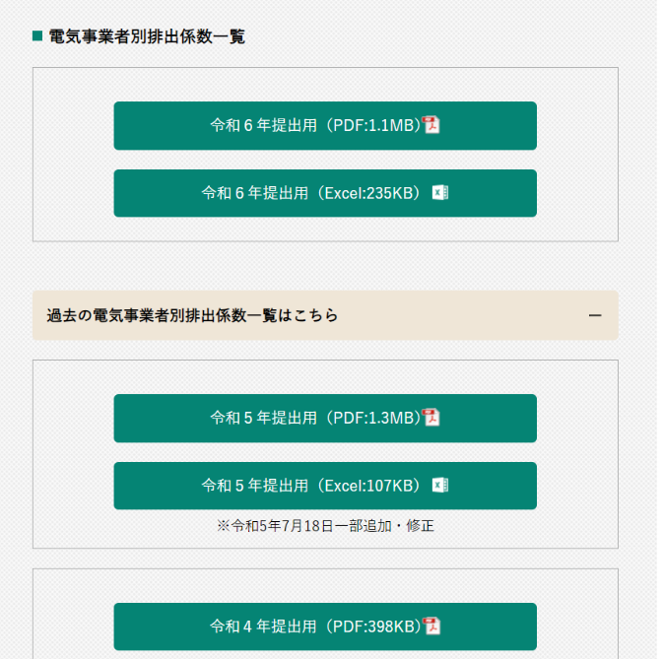
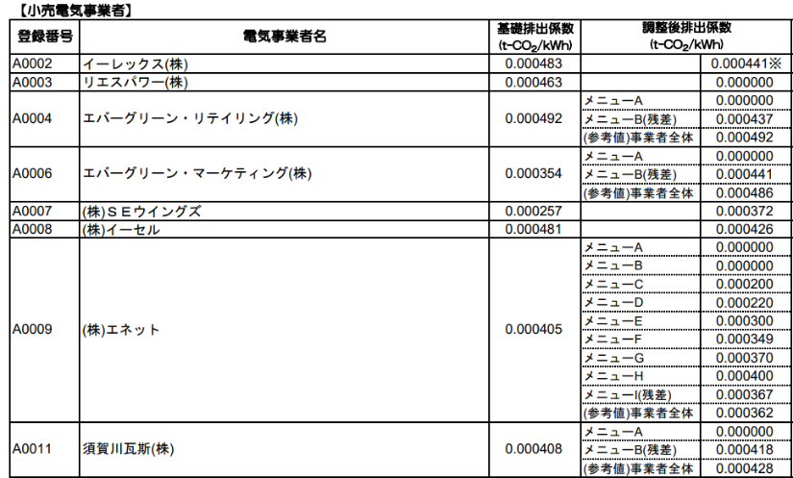
☆環境省排出係数の確認方法
URL： https://ghg-santeikohyo.env.go.jp/calc
2023年の実績には令和６年（2024年）提出用の排出係数を用いる 実際の実績年度とずれるため注意
過去の係数
検索機能や登録番号から契約する電気事業者を表示
「７ 電気使用量」シートで使用する排出係数の単位は「t－CO２/千kWh」のため、千倍した数値を記入

Slide 7
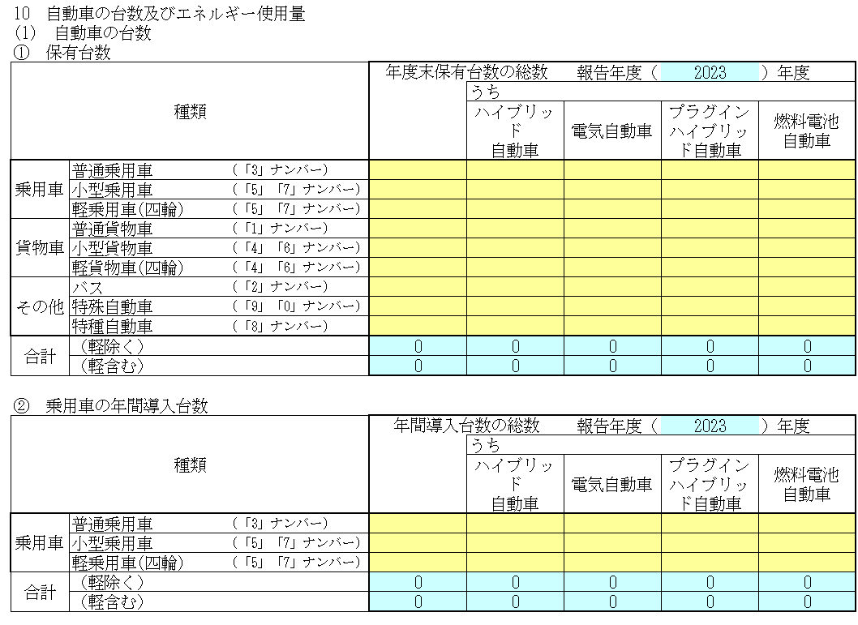
「8 自動車エネ量」シート（届出の手引きP.71～72）
７ 変更・廃止・休止・再開届の作成要領
車検証の「使用本拠地」が大阪府内で、業務に使用する車両の保有台数を記入
※ 電動車の考え方
電動車
ゼロエミッション車
EV （電気自動車）
プラグインハイブリッド自動車
燃料電池 自動車
ハイブリッド自動車
報告対象年度１年間（4月～3月）に導入（買換え・リース）したものを記入

Slide 8
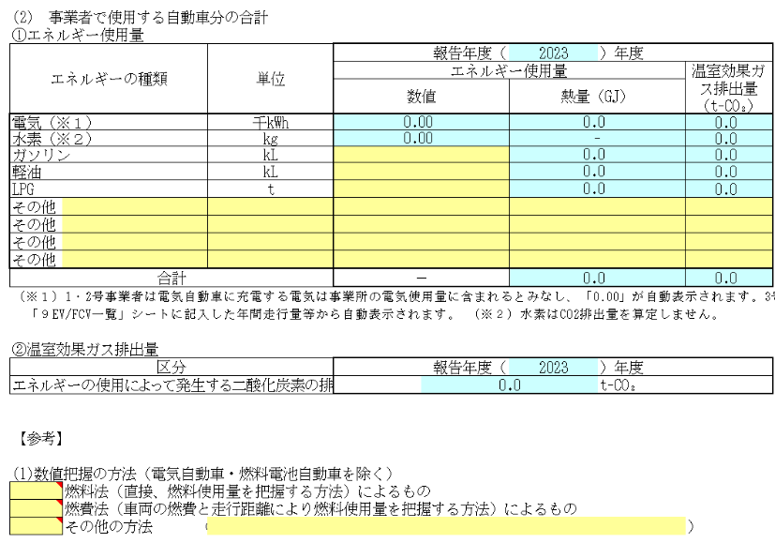
７ 変更・廃止・休止・再開届の作成要領
「8 自動車エネ量」シート（届出の手引きP.73～74）
・報告対象年度に使用した自動車の燃料使用量を記入 ※LPGの単位は「ｔ」
・電気・水素の使用量は「9 EV/FCV」シートに記入すると自動算出
・自動車エネ量はシート５、6に二重計上しない
※ 選択漏れが多いので注意

Slide 9
「9 EV/FCV」シート（届出の手引きP.75～76）
・特定要件の３号事業者だけではなく、すべての特事業者は記入が必要
・このシートには電気自動車（ＥＶ）及び燃料電池自動車（ＦＣＶ）のみを記入
・年間走行距離は右下図の表に走行メーター値を入力して自動算出
・CO₂排出係数は、EVは充電時に利用する電気（事業所で契約している電気）
の排出係数を、FCVは「０」を記入 ・排出係数単位は（kg-CO₂/kWh）
※ 事業所外の充電設備で利用した電気については排出係数の把握が難しいため、計上不要
※ ここで記入した電気使用量について、特定要件の１及び２に該当する事業者は「8 自動車エネ量」シートのエネルギー使用量「電気」には「0.00」が自動表示される（シート７の電気使用量と重複しないよう）→事務所の電気使用量に含まれる自動車の電気使用量の内訳を見える化するため
※ 記入行が不足する場合は府担当者へ連絡すること

Slide 10
《問い合わせ先・届出参考資料について》
特定事業者の区分 | お問い合わせ先
(1)府内に設置している事業所において使用した化石燃料及び非化石燃料並びに電気の量並びに他人から供給された熱の量を原油換算した合計量が1,500キロリｯトル/年以上の事業者 | 脱炭素・エネルギー政策課 気候変動緩和・適応策推進グループ 電話：06-6210-9553 大阪市住之江区南港北１－14－16 大阪府咲洲庁舎（さきしまコスモタワー）２２階 メールアドレス： eneseisaku-03@gbox.pref.osaka.lg.jp
(2)連鎖化事業者のうち、当該連鎖化事業者が府内に設置している事業所及び当該加盟者が府内に設置している当該連鎖化事業に係る事業所において使用した化石燃料及び非化石燃料並びに電気の量並びに他人から供給された熱の量を原油換算した合計量が1,500キロリｯトル/年以上の事業者
(3)府内に使用の本拠の位置を有する自動車（軽自動車、特殊自動車及び二輪自動車を除く。）を、 30 台以上（タクシー事業者は75台以上）使用する事業者 | 脱炭素・エネルギー政策課 脱炭素モビリティグループ 電話：06-6210-9586 大阪市住之江区南港北１－14－16 大阪府咲洲庁舎（さきしまコスモタワー）２２階 メールアドレス： datsutanene-01@gbox.pref.osaka.lg.jp
「届出の手引き」、「気候変動対策指針」 は下記URL 届出方法ページから
https://www.pref.osaka.lg.jp/chikyukankyo/ondankaboushi_jourei/ondanka_todokede.html
※ 「よくある質問」を上記ページで随時更新

